Slide 1

GIẢI PHÁP KHỬ TRÙNG TỰ NHIÊN
BẰNG SANODYNA
Chủ đề: Ứng dụng công nghệ ECA Sanodyna trong ngành Thủy canh phòng trừ Nấm bệnh, Virus và
Vi khuẩn
Thuyết trình: Ms. Bùi Chúc Hân

Slide 2
TỔNG QUAN
I. Khái quát chung về Sanodyna.
II. Tại sao cần sử dụng Sanodyna?
III. Cách sử dụng như thế nào?
IV. Ứng dụng công nghệ ECA Sanodyna trong ngành Thủy canh phòng trừ Nấm, Vi khuẩn, Virus
V. Giấy chứng nhận / Kết quả thử nghiệm trong nông nghiệp

Slide 3
I. KHÁI QUÁT CHUNG
VỀ SANODYNA
2019: Sanodyna Việt Nam trực thuộc tổng Công ty Nuova Control Systems (NCS) – Italia, được thành lập nhờ chiến lược mở rộng đầu tư của Tổng Công ty đối với thị trường Việt Nam và Đông Nam Á, nhằm đem lại một sự đột phá mới cho cộng đồng trong mọi lĩnh vực đặc biệt là trong ngành nông nghiệp công nghệ cao nói chung và canh tác thủy canh nói riêng.
Sanodyna® là dung dịch sát khuẩn được sản xuất trên công nghệ sạch ECA (Kích hoạt điện hóa) của ITALIA từ muối tinh (NaCl), nước mềm (H2O) và Điện năng với độ pH bình ổn, phù hợp với từng mục đích sử dụng của người tiêu dùng. Đối với độ PH từ 1 – 6.5: có tính axit cao, khả năng sát khuẩn mạnh rất phù hợp với canh tác thủy canh.

Slide 4
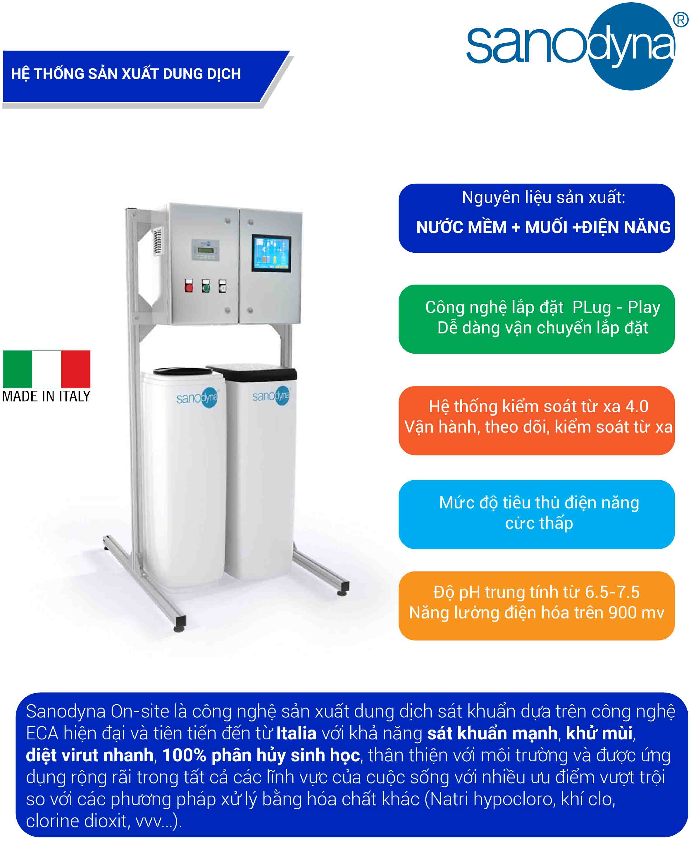
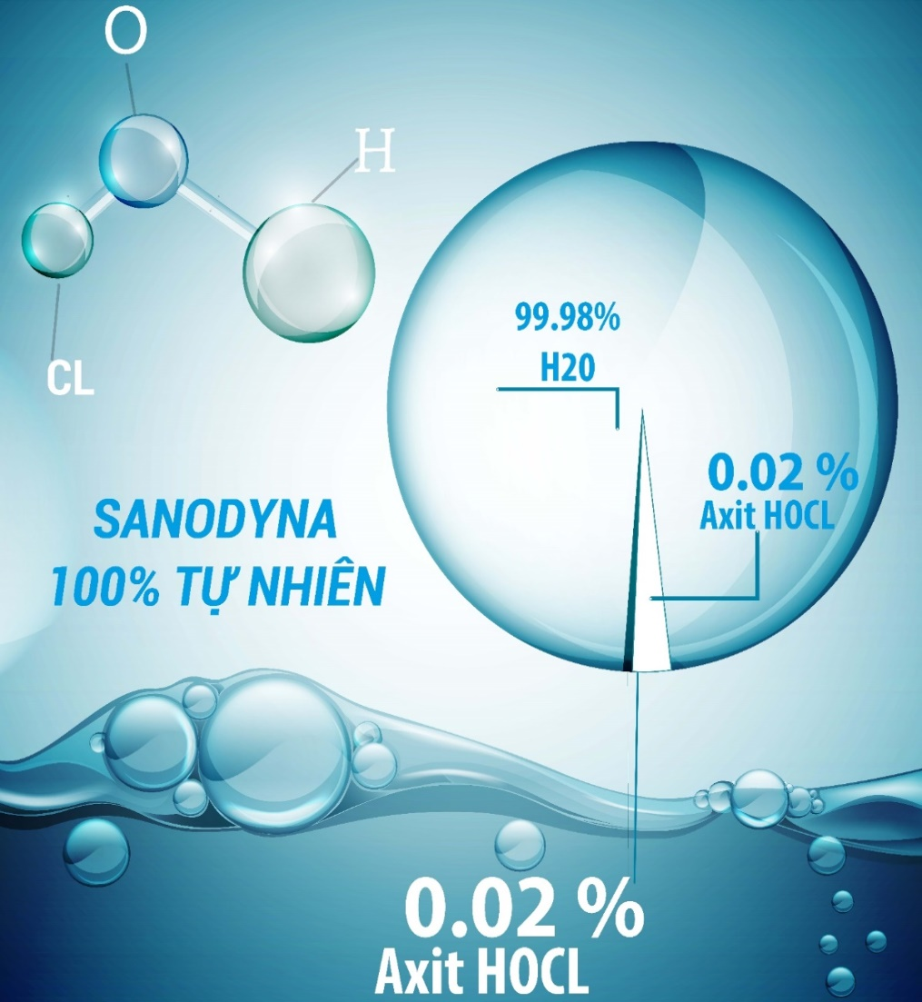
II. TẠI SAO NÊN SỬ DỤNG SANODYNA?
1. Ưu điểm của hệ thống Sanodyna®

Slide 5
II. TẠI SAO NÊN SỬ DỤNG SANODYNA?
2. Ưu điểm của dung dịch Sanodyna®
Tiêu diệt 99.99% vi khuẩn, vi rút gây bệnh
Ngăn chặn các loại nấm, phấn trắng, đốm đen, rêu tảo..
100% tự nhiên, thân thiện với môi trường.

Slide 6
III. CÁCH SỬ DỤNG
Xịt phun sương dung dịch Sanodyna trực tiếp hoặc trộn với nước theo tỷ lệ phù hợp, tùy từng mục đích sử dụng lên các bề mặt thiết bị, cây trồng, rau củ để dung dịch có thể thấm đều và diệt khuẩn ngay tại chỗ.
Bơm dung dịch vào các vật thể như bình chứa nước, hoặc bơm vào các mạch nước nguồn để xử lý các loại vi khuẩn trú ẩn bên trong đường ống/bể chứa nước.

Slide 7
IV. ỨNG DỤNG CÔNG NGHỆ ECA - SANODYNA TRONG NGÀNH THỦY CANH PHÒNG TRỪ NẤM BỆNH, VIRUS, VI KHUẨN

Slide 8
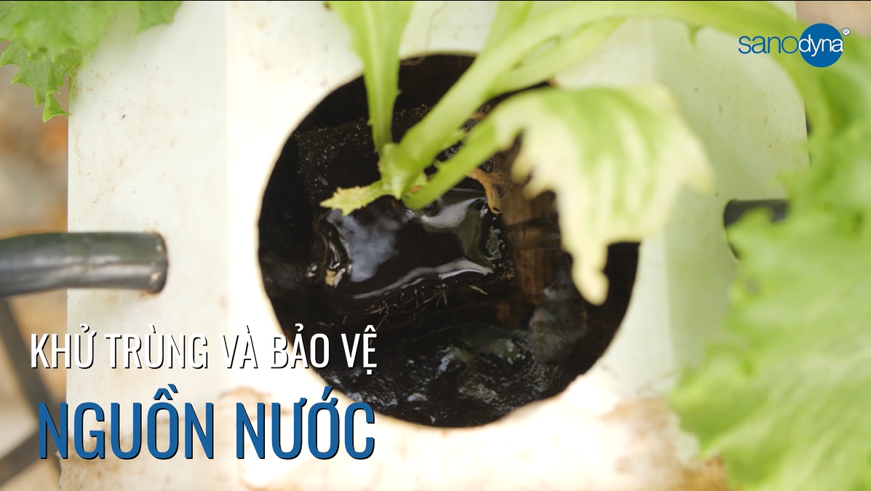
1/ KHỬ TRÙNG VÀ BẢO VỆ NGUỒN NƯỚC
Hòa tan Sanodyna với nước theo tỷ lệ 0.3% đến 0.5% tùy vào mức độ nhiễm khuẩn của nguồn nước với mục đích khử trùng cho nguồn nước tưới tiêu và canh tác. Hòa tan theo tỷ lệ cao hơn với mục đích chữa trị các bào tử gây bệnh, bệnh nấm phấn trắng, đốm đen, nấm mốc, thối rễ, thối loét quả, rêu nhà màng..

Slide 9
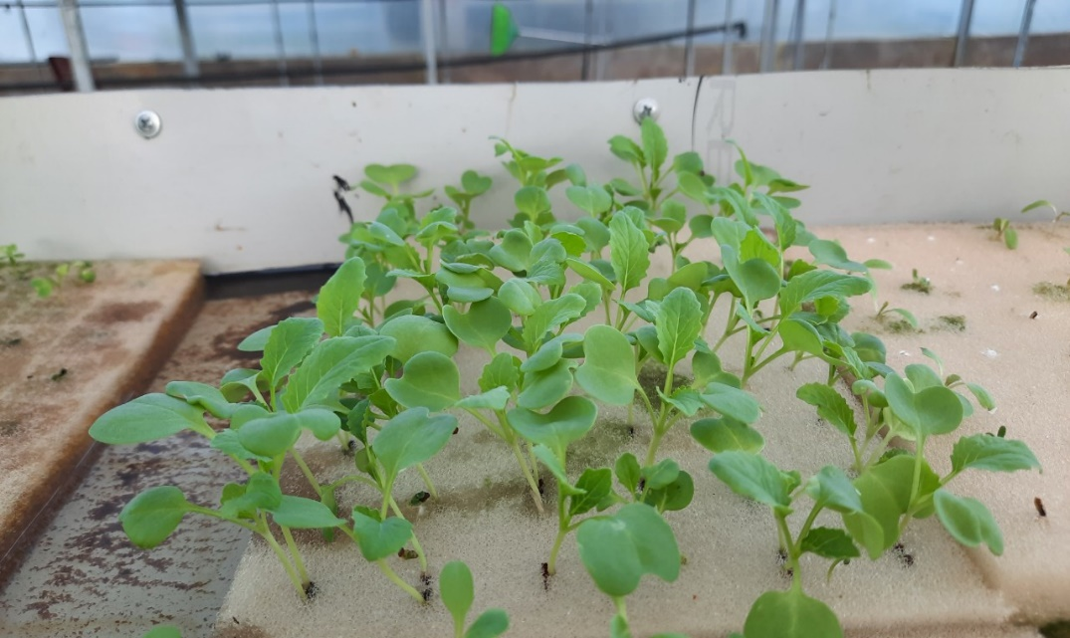
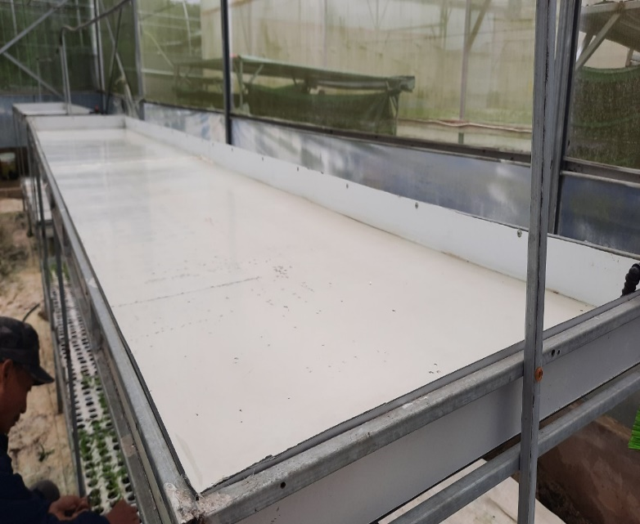
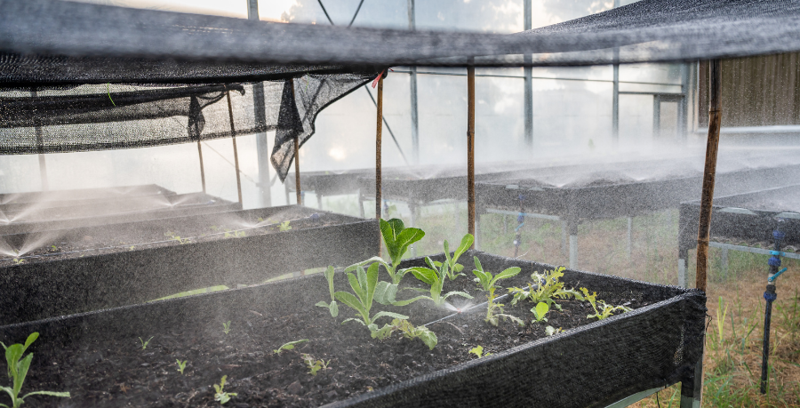
2/ XỬ LÝ GIÁ THỂ
3/ PHUN PHÒNG NẤM BỆNH

Slide 10
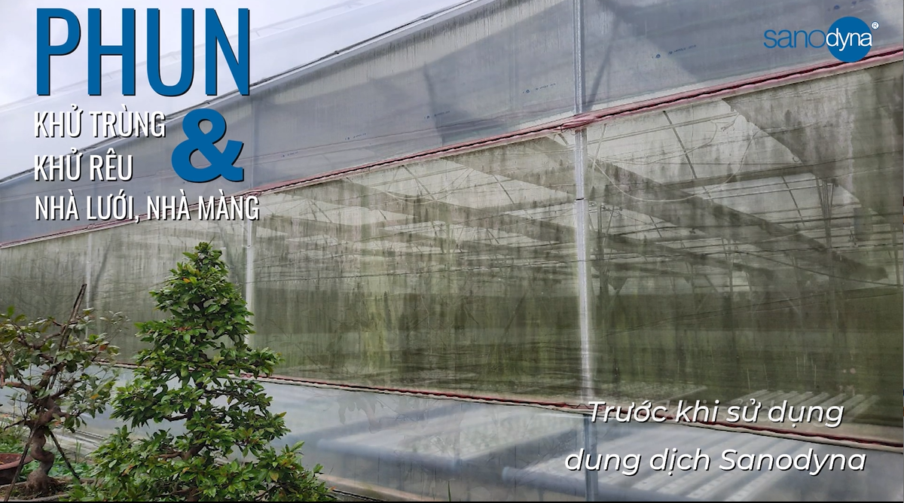
4/ PHUN KHỬ TRÙNG VÀ KHỬ RÊU NHÀ LƯỚI, NHÀ MÀNG

Slide 11
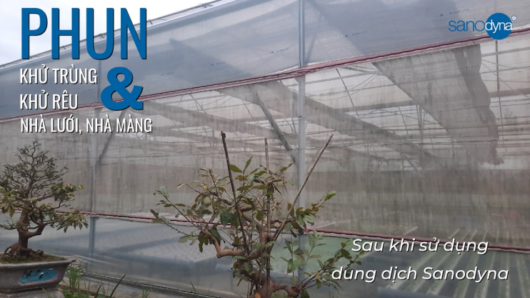
…PHUN KHỬ TRÙNG VÀ KHỬ RÊU NHÀ LƯỚI, NHÀ MÀNG

Slide 12
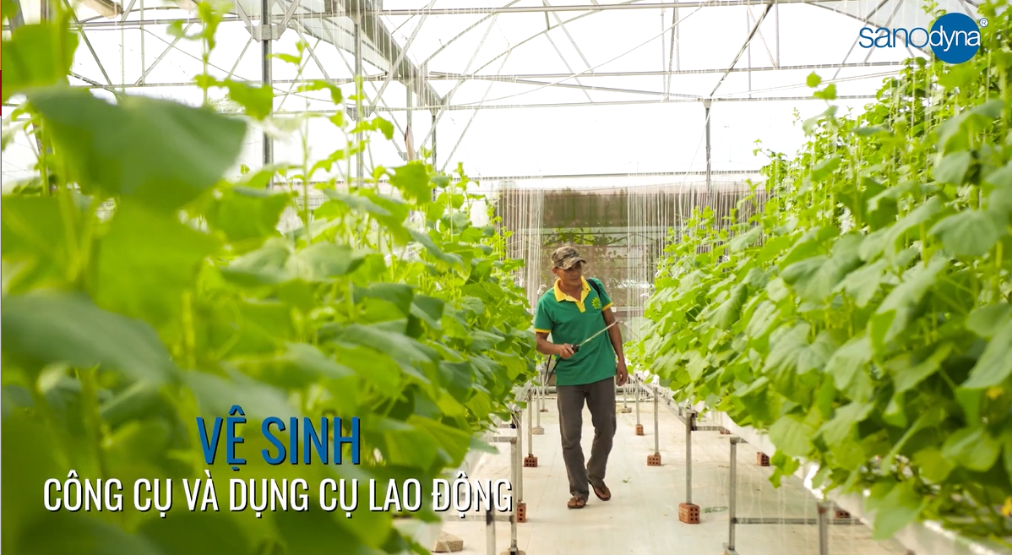
5/ VỆ SINH CÔNG CỤ VÀ DỤNG CỤ LAO ĐỘNG
Các dụng cụ tưới tiêu, đào xới, cắt tỉa được vệ sinh bằng nước sạch trước và khử trùng bằng dung dịch Sanodyna theo tỷ lệ thích hợp trước và sau khi sử dụng công cụ, dụng cụ lao động.

Slide 13
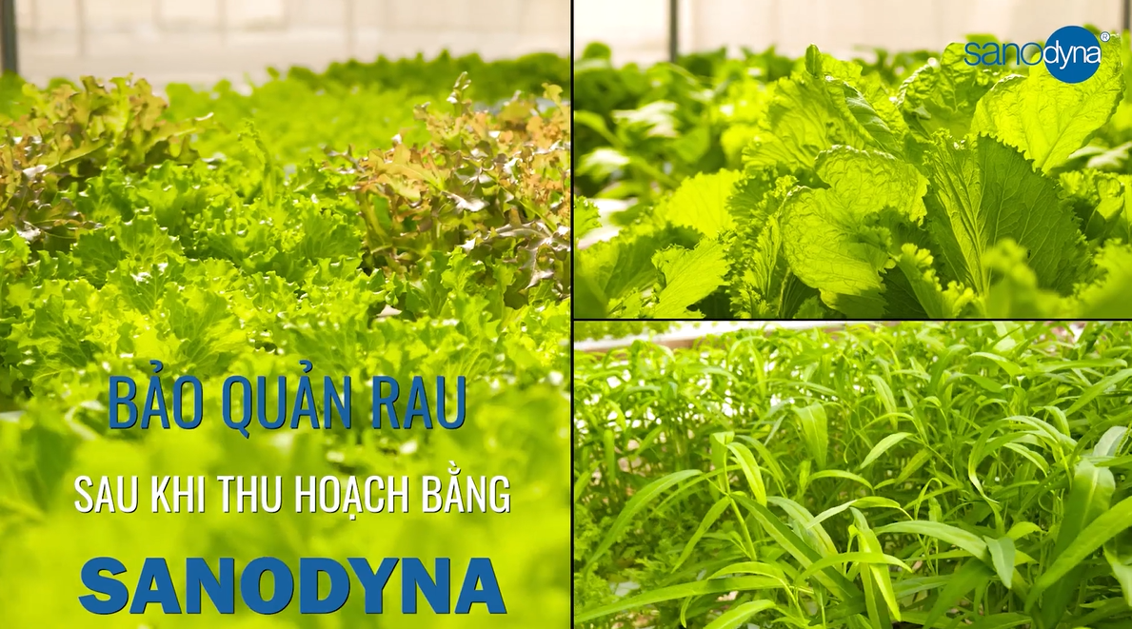
6/ BẢO QUẢN RAU, CỦ SAU KHI THU HOẠCH
Sử dụng Sanodyna để bảo quản Rau, củ quả sau khi thu hoạch đưa qua hệ thống, hoặc bồn rửa đã pha sẵn dung dịch Sanodyna với tỷ lệ từ 20% để tiêu diệt vi rút, nấm mốc, tảo,… trước khi cho vào đóng gói để tăng thời gian bảo quản cũng như giữ được độ tươi xanh của rau củ quả.

Slide 14
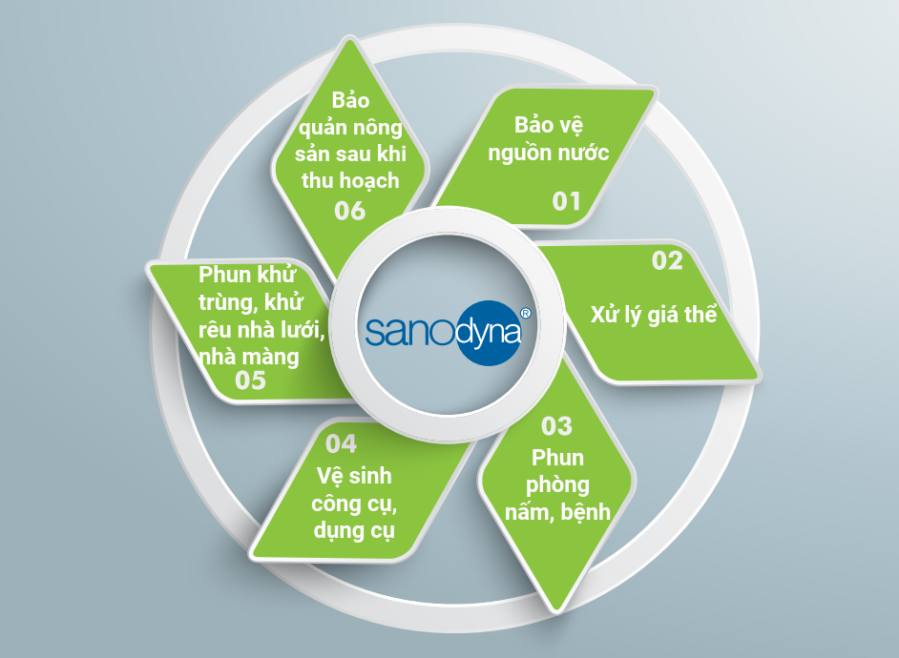

Slide 15
7/ NHỮNG LỢI ÍCH NỔI BẬT SAU KHI SỬ DỤNG SANODYNA
Nguồn nước được khử trùng từ nguồn và triệt để, giúp cho toàn bộ trang trại được tưới tiêu bằng nguồn nước đã được khử trùng, từ đó cây trồng nuôi trên giá thể phát triển khỏe mạnh, không bị thối rễ và nấm bệnh.
Không gian nhà màng được phun phòng nấm bệnh bằng Sanodyna giúp cho toàn bộ trang trại được sạch sẽ, không còn vi khuẩn, nấm bệnh.
Công cụ dụng cụ lao động được vệ sinh bằng Sanodyna, giúp trang trại đẩy lùi được vi khuẩn một cách triệt để, không bị lây nhiễm chéo nấm bệnh và vi khuẩn.
Nhà lưới nhà màng phun bằng Sanodyna sẽ không còn hiện tượng rêu bám, giúp cho nhà màng được thoáng khí, không lo vi khuẩn xâm nhập.

Slide 16
…NHỮNG LỢI ÍCH NỔI BẬT SAU KHI SỬ DỤNG SANODYNA
Sanodyna giúp cho trang trại bảo quản rau, củ, quả sau thu hoạch rất tốt. Trước khi đóng gói, rau củ được rửa bằng Sanodyna sẽ tươi lâu hơn. Ví dụ như dưa lưới, cà chua, dưa lê…giúp kéo dài thời gian bảo quản từ 10 – 20 ngày.
Sanodyna là sản phẩm 100% tự nhiên, an toàn cho mọi đối tượng nên các đơn vị sản xuất nông nghiệp hoàn toàn yên tâm khi sử dụng.
Hạn chế khoảng 80% các tác nhân gây bệnh: Nấm bệnh, vi khuẩn trên hạt giống và cây trồng, đảm bảo sự phát triển và sinh trưởng ổn định cho toàn trang trại.
Sanodyna đem lại một giải pháp tối ưu cho ngành nông nghiệp bằng phương pháp tự nhiên, thân thiện với môi trường và phù hợp với đặc thù nông nghiệp ở Việt Nam..
( Xem tất cả những lợi ích trongVideo thực tế tại trang trại Afarm – Đà Nẵng)

Slide 17
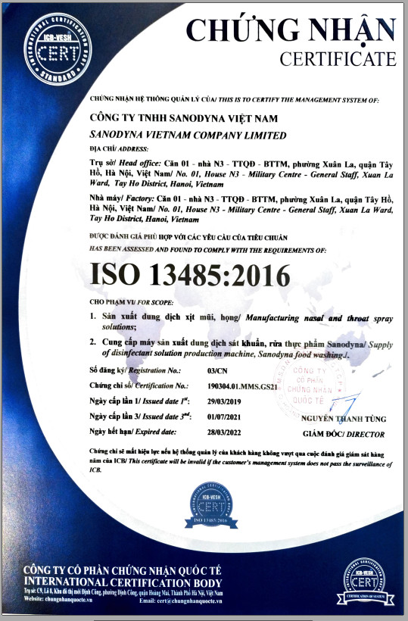
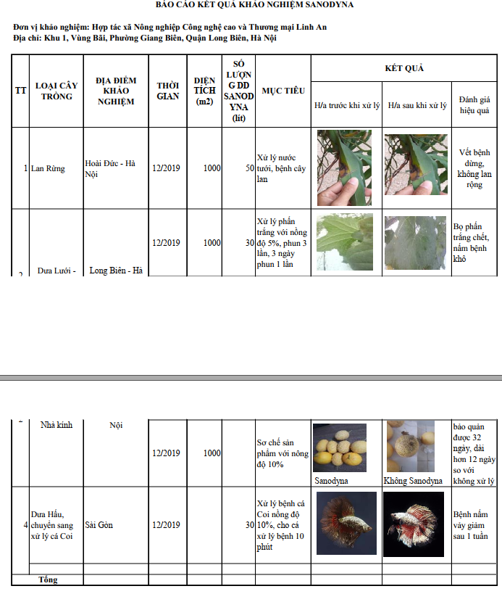

Slide 18
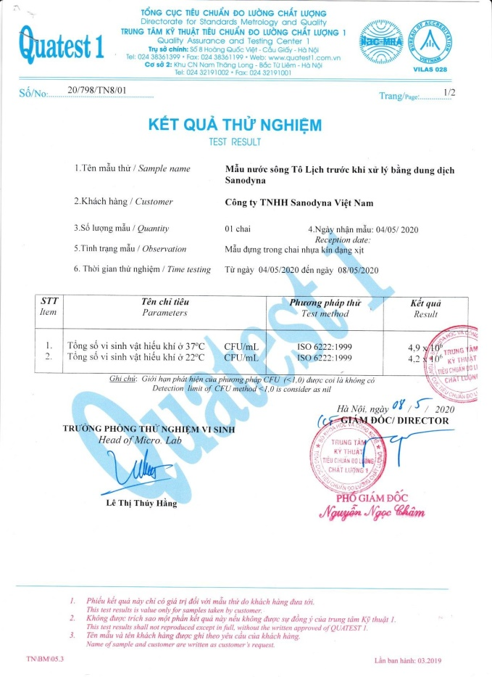
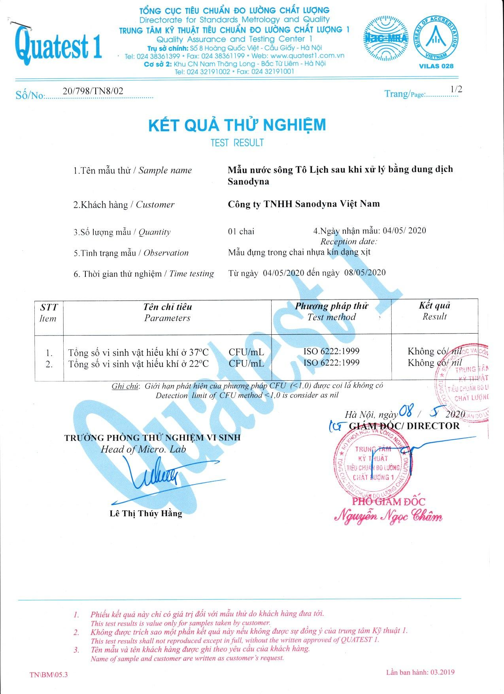

Slide 19
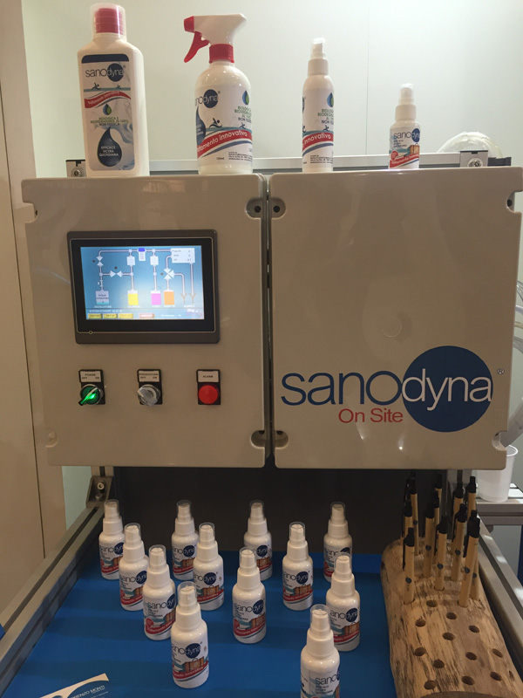
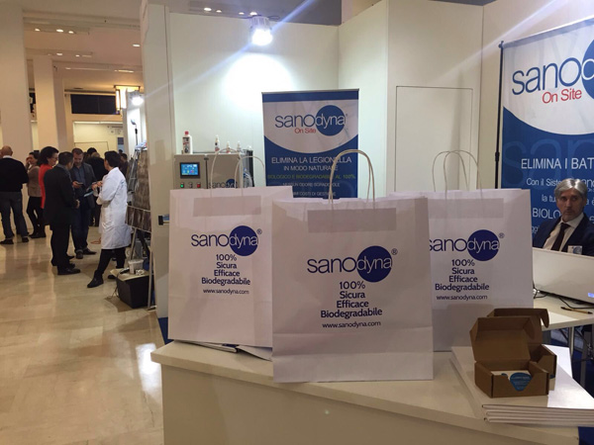
BỘ SƯU TẬP CỦA HỆ THỐNG VÀ DUNG DỊCH SANODYNA
BOLOGNA - DIỄN ĐÀN HỘI NGHỊ THÁNG 2 NĂM 2016

Slide 20
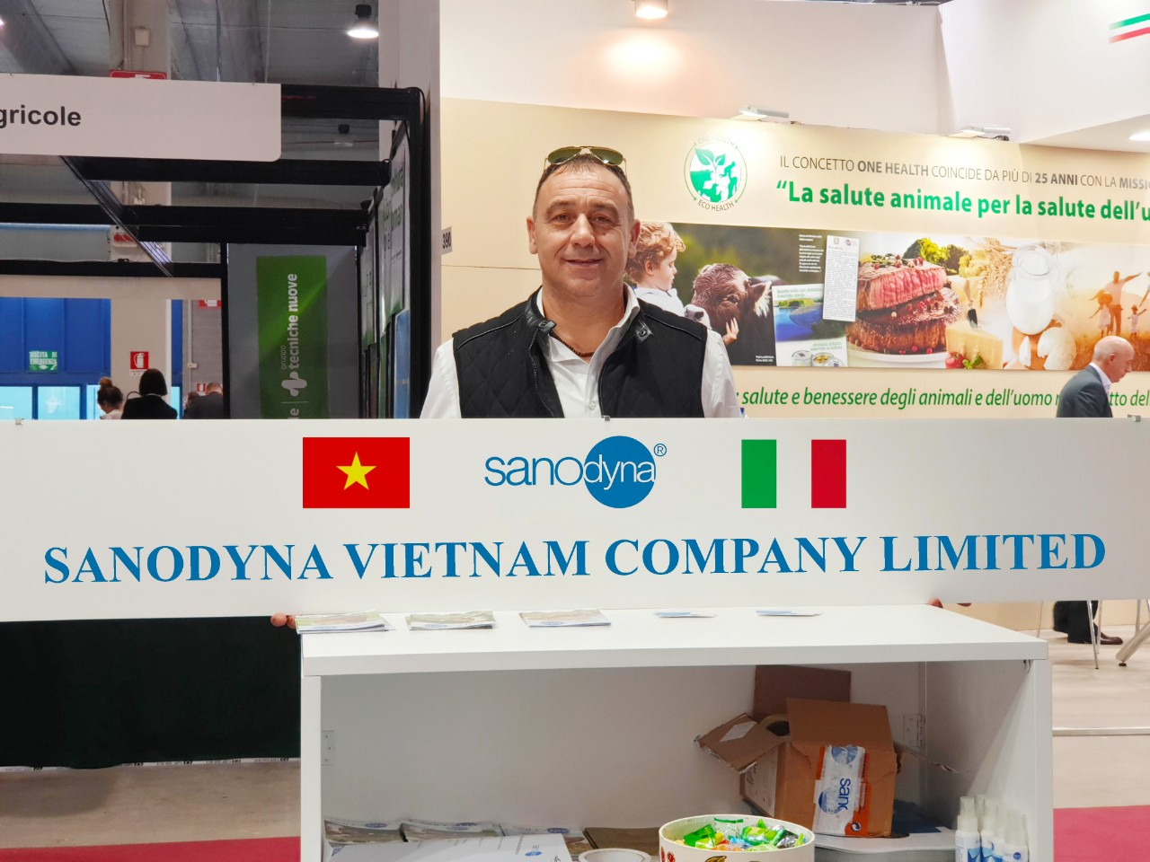
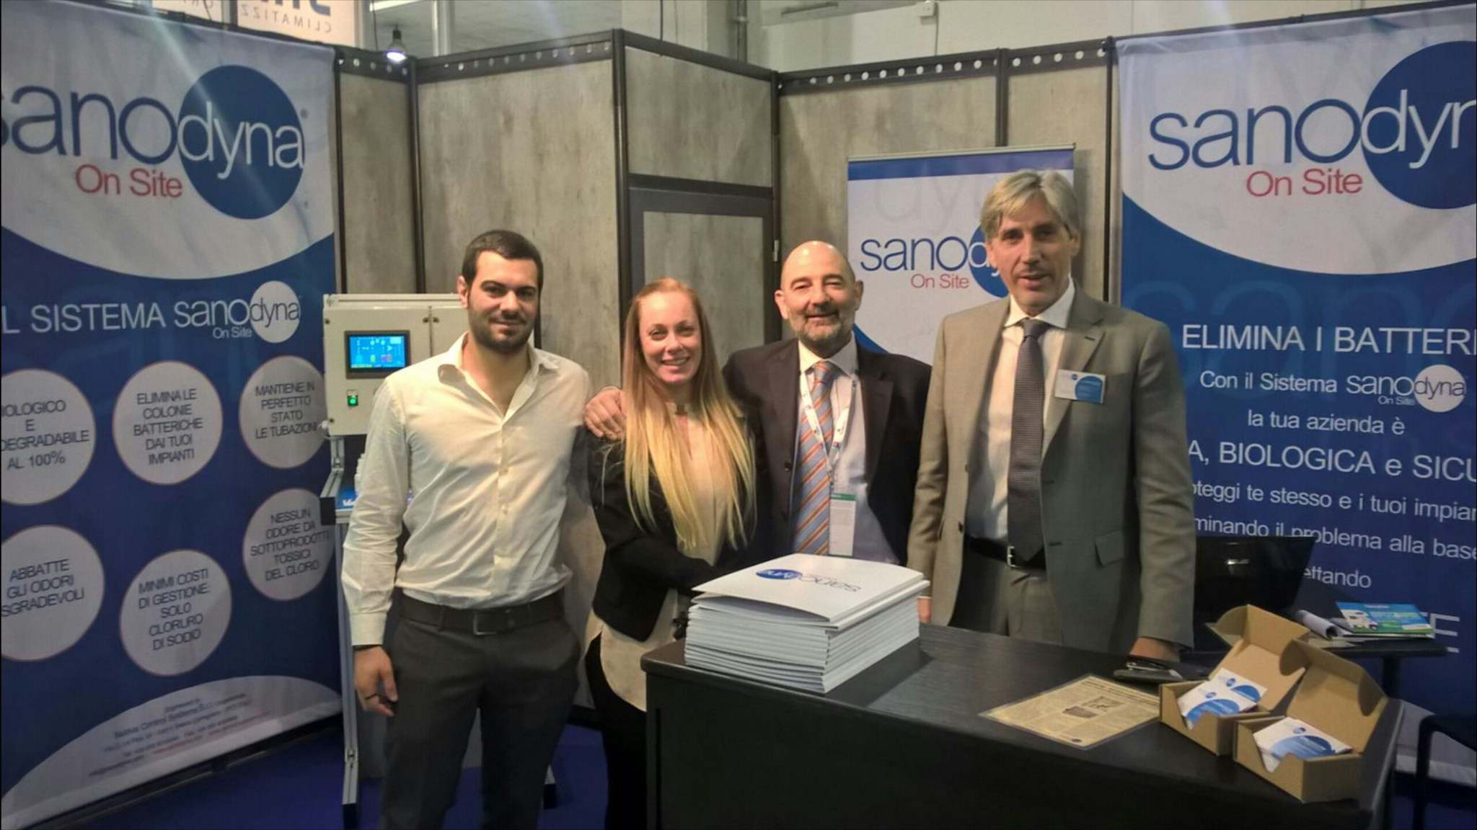
TRIỂN LÃM CHĂN NUÔI QUỐC TẾ CREMONA 2019

Slide 21
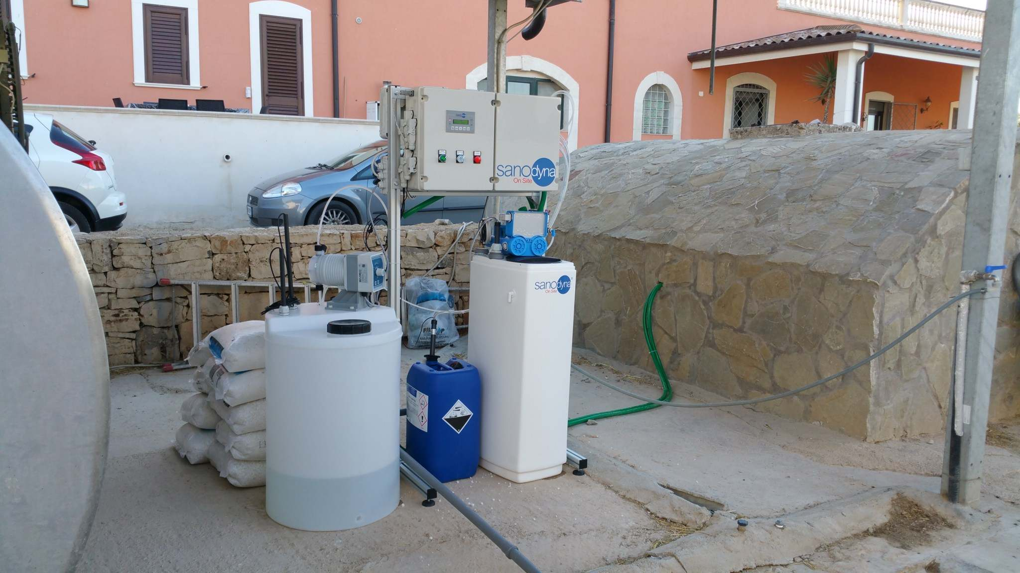
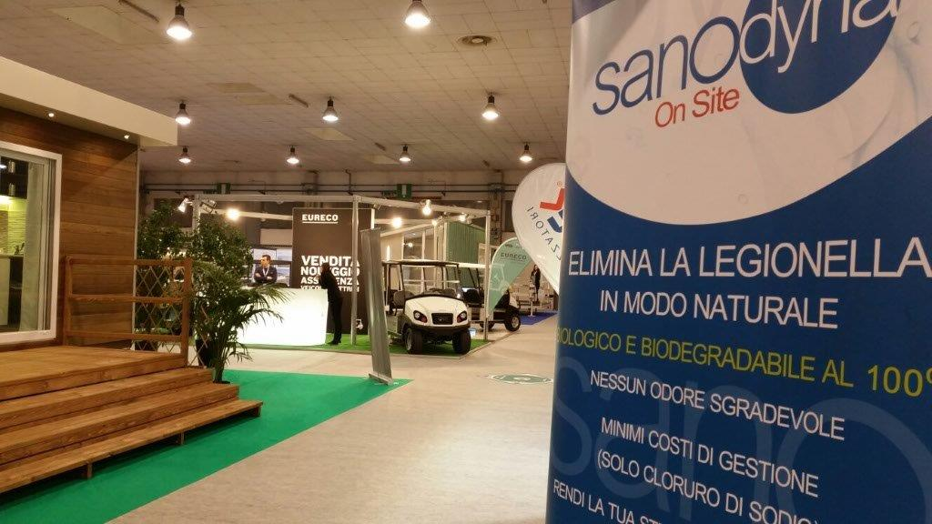
SIPAC PADOVA – HỘI CHỢ THƯƠNG MẠI QUỐC TẾ: CẮM TRẠI VÀ NGOÀI TRỜI.

Slide 22
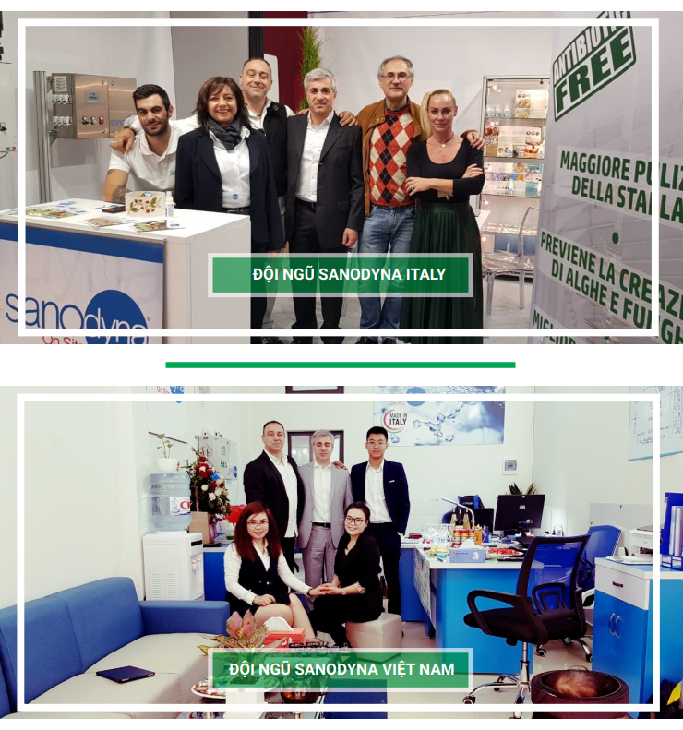

Slide 23
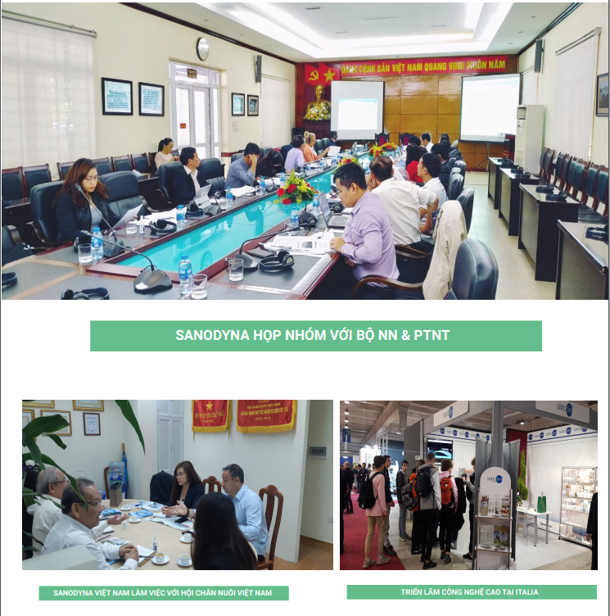

Slide 24
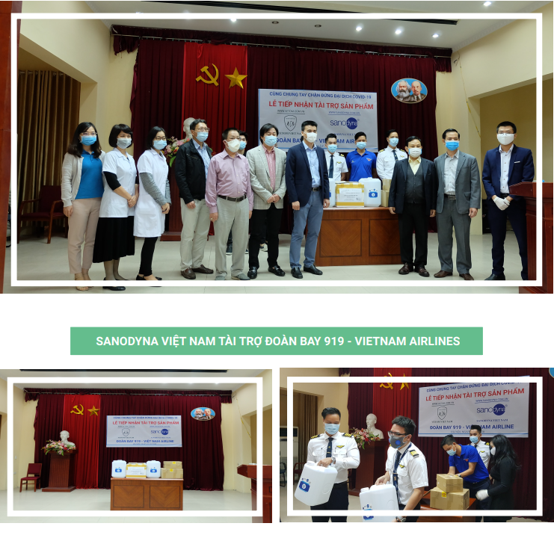

Slide 25
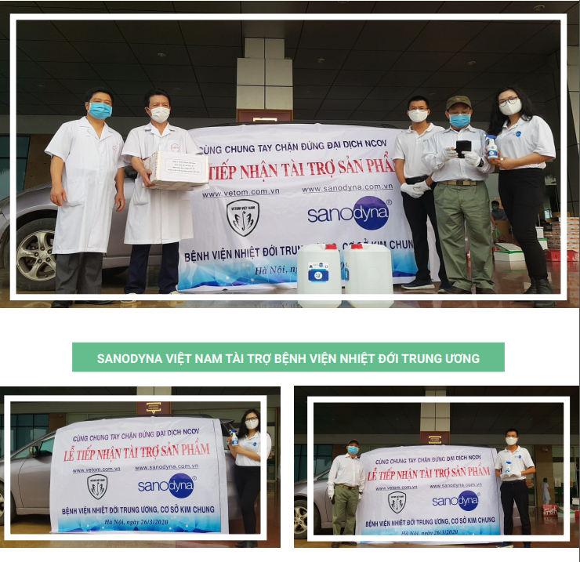

Slide 26
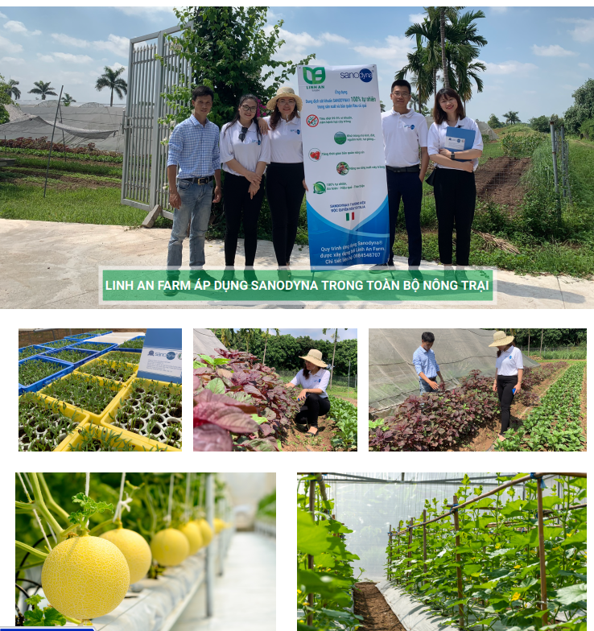

Slide 27
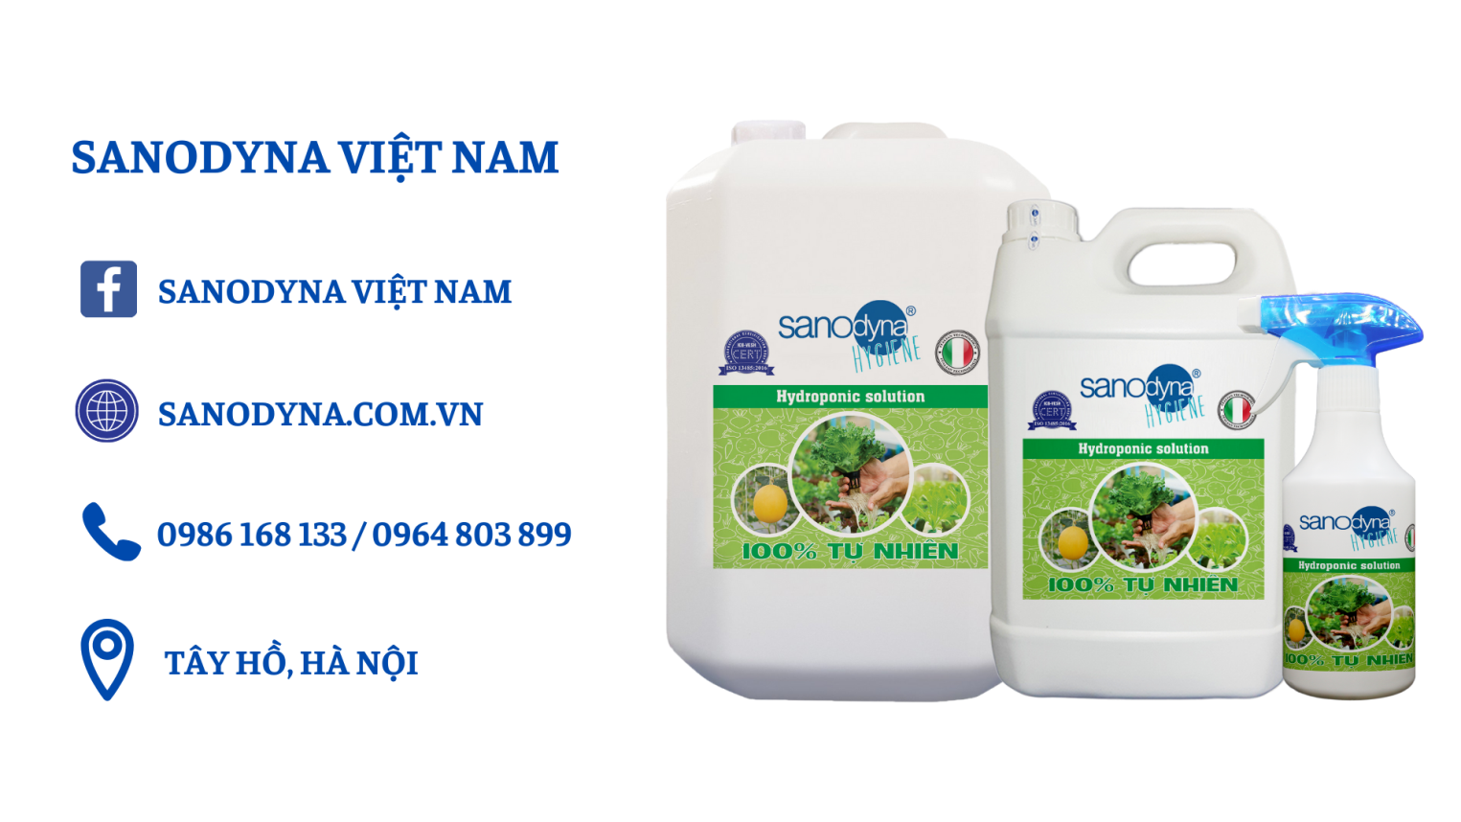
THANK YOU FOR LISTENING

